Slide 1
機器學習 – 回歸

Slide 2
認識回歸
回歸原本是統計學的工具，機器學習出現後也被納入其門科中
為監督式學習，分為分類算法及回歸算法兩種
回歸算法用於對於數值型樣本連續型的分布預測
使用回歸可以在給定輸入的時候預測出一個數值
相較於分類方法只是求得類別標籤是一種提升

Slide 3
常見的回歸算法
普通最小二乘回歸（Ordinary Least Squares Regression，OLSR）
線性回歸 （Linear Regression）
羅吉斯回歸 （Logistic Regression）
多項式回歸 （Polynomial Regression）
逐步回歸 （Stepwise Regression）
脊回歸 （Ridge Regression）
套索回歸 （Lasso Regression）
彈性網路回歸 （Elastic net Regression）
Notes:
前面三種算是比較常用的回歸，前兩種應用在看連續分布的情形較多，邏輯斯回歸較常用來做分類 ，而有時為降低誤差會選擇用多項式回歸，其圖為曲線，但常常會有overfitting情況產生。逐步回歸 則是在處理多變量時使用。剩下三個都與正規化相關，前面課程也有簡單提到過，這邊則是介紹他們 與回歸的關聯

Slide 4





簡單線性回歸模型簡介
$y=w_{0}+ w_{1}x$ 透過樣本點來找尋最適合的直線
y軸
為
反
應
變
數
所找到最適合的直線稱為回歸線
$$∆y$$
$w1=∆y/$ $∆x$
$$∆x$$
而從回歸線到採樣點的垂直線就是所謂的偏移或殘差(residual) - 我們預測的誤差
x軸為解釋變異數
$$w_{0}$$

Slide 5


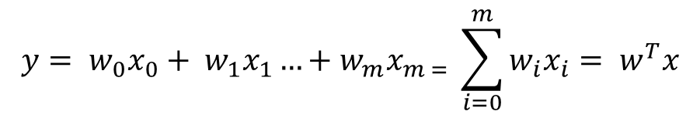
簡單線性回歸模型簡介
$$y=w_{0}+w_{1}x$$
假如只有一個解釋變異數(x)，
可稱為簡單線性回歸
y軸
為
反
應
變
數
然而，解釋變異數可以不只有一個，當有多個變異數時則稱為多元線性回歸，可以以以下算式來表示:
$$∆y$$
$$y= w_{0}x_{0}+ w_{1}x_{1}…+w_{m}x_{m =} \sum_{i=0}^{m}{w_{i}x_{i}= w^{T}x}$$
$$∆x$$
$w1=∆y/$ $∆x$
x軸為解釋變異數
$$w_{0}$$

Slide 6
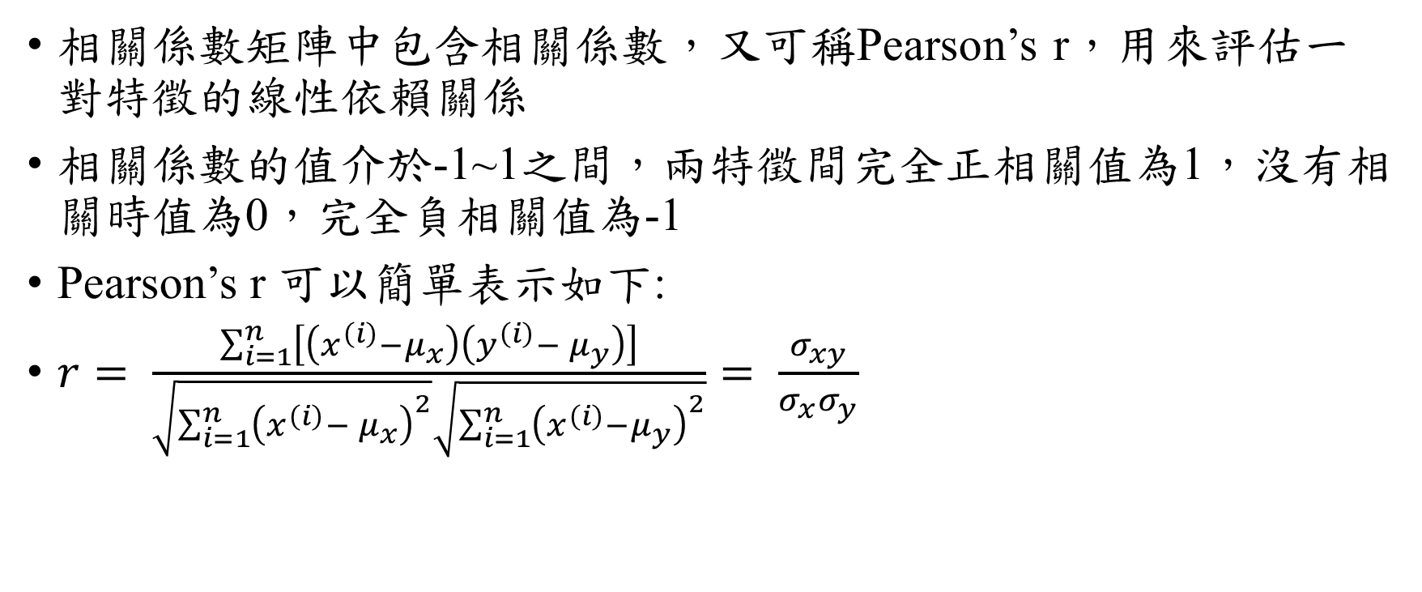
如何評估線性關係
相關係數矩陣中包含相關係數，又可稱Pearson’s r，用來評估一對特徵的線性依賴關係
相關係數的值介於-1~1之間，兩特徵間完全正相關值為1，沒有相關時值為0，完全負相關值為-1
Pearson’s r 可以簡單表示如下:
$r= \frac{\sum_{i=1}^{n}{\left[\left(x^{\left(i\right)}−μ_{x}\right)\left(y^{\left(i\right)}− μ_{y}\right)\right]}}{\sqrt{\sum_{i=1}^{n}{{\left(x^{\left(i\right)}− μ_{x}\right)}^{2}}}\sqrt{\sum_{i=1}^{n}{{\left(x^{\left(i\right)}−μ_{y}\right)}^{2}}}}= \frac{σ_{xy}}{σ_{x}σ_{y}}$
相關係數絕對值 | 相關程度
約=1 | 完全相關
0.7~0.99 | 高度相關
0.4~0.69 | 中度相關
0.1~0.39 | 低度相關
0.01~0.09 | 接近無相關
約=0 | 無相關

Slide 7
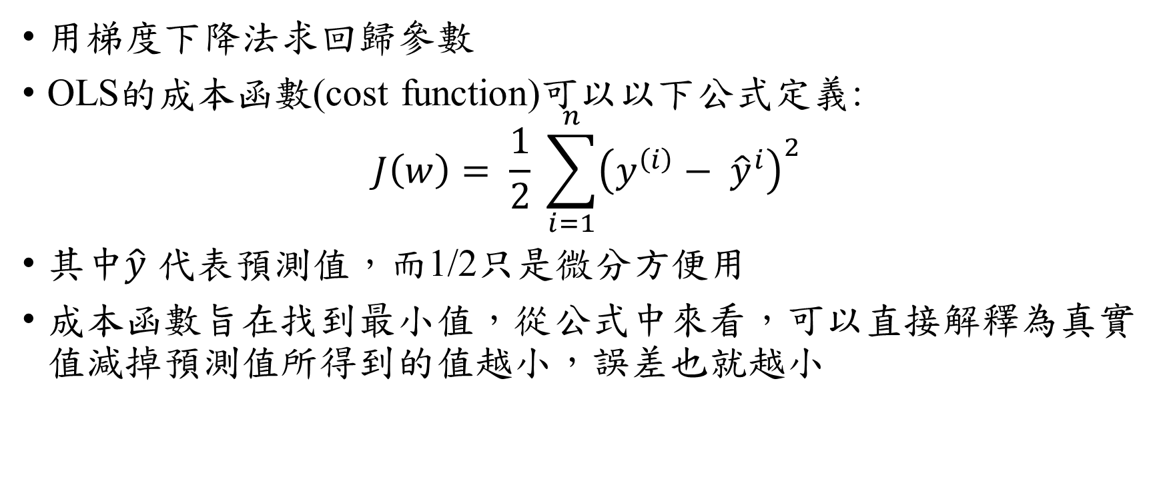
普通最小二乘線性回歸(OLS)
用梯度下降法求回歸參數
OLS的成本函數(cost function)可以以下公式定義:
$$J\left(w\right)= \frac{1}{2} \sum_{i=1}^{n}{{\left(y^{\left(i\right)}− {\hat{y}}^{i}\right)}^{2}}$$
其中$\hat{y}$ 代表預測值，而1/2只是微分方便用
成本函數旨在找到最小值，從公式中來看，可以直接解釋為真實值減掉預測值所得到的值越小，誤差也就越小

Slide 8
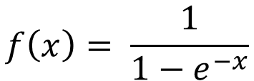
邏輯斯回歸
Sigmoid function又稱Logistic function
回歸一般輸出變量為連續型，分類的輸出變量則為離散型
邏輯斯回歸為分類演算法
與OLS類似，皆以梯度下降法旨在求得最小的成本函數
1
0.5
$$f\left(x\right)= \frac{1}{1−e^{−x}}$$
-3 -2 -1 0 1 2 3

Slide 9
使用RANSAC來擬合穩健的回歸模型
線性回歸模型可能受離群值影響
如何刪除離群值1.個人判斷 2.用RANSAC演算法
RANSAC步驟：
1.選擇隨機個數的樣本作為群內值,並用來fit模型
2.利用剩餘的數據測試該模型,若數據落在使用者定義的容許範圍內,就加到群內值
3.更新模型(用全部群內值)
4.使用群內值來估計模型的誤差
5.如果模型誤差小於我們所定義的門檻，或是迭代次數達事先定義的次數時停止，不然回到step1

Slide 10
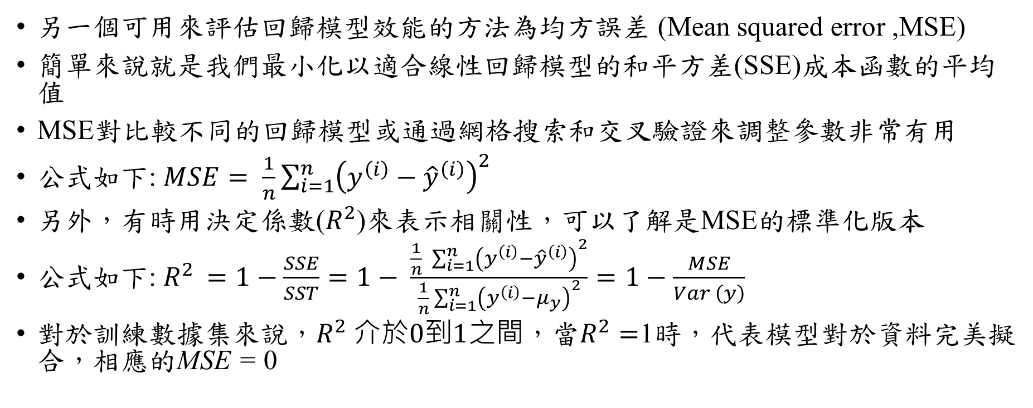
評估線性回歸模型的效能
另一個可用來評估回歸模型效能的方法為均方誤差 (Mean squared error ,MSE)
簡單來說就是我們最小化以適合線性回歸模型的和平方差(SSE)成本函數的平均值
MSE對比較不同的回歸模型或通過網格搜索和交叉驗證來調整參數非常有用
公式如下: $MSE= \frac{1}{n}\sum_{i=1}^{n}{{\left(y^{\left(i\right)}−{\hat{y}}^{\left(i\right)}\right)}^{2}}$
另外，有時用決定係數($R^{2}$)來表示相關性，可以了解是MSE的標準化版本
公式如下: $R^{2 }=1−\frac{SSE}{SST}=1− \frac{\frac{1}{n} \sum_{i=1}^{n}{{\left(y^{\left(i\right)}−{\hat{y}}^{\left(i\right)}\right)}^{2}}}{\frac{1}{n}\sum_{i=1}^{n}{{\left(y^{\left(i\right)}−μ_{y}\right)}^{2}}}=1−\frac{MSE}{Var \left(y\right)}$
對於訓練數據集來說，$R^{2} 介於0到1之間$，當$R^{2}=$1時，代表模型對於資料完美擬合，相應的MSE = 0

Slide 11
使用正規化方法進行回歸
正規化是處理overfitting現象的一種方法,透過對過度複雜的模型給予適當的懲罰(penalty)來縮小模型參數值
線性回歸正規化有下三種方法:
1.脊回歸 (Ridge Regression)
2.套索回歸(最小絕對壓縮挑選機制 Least absolute shrinkage and selection operator, LASSO)
3.彈性網路回歸 (Elastic Net)

Slide 12
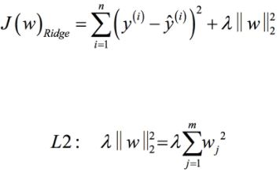
脊回歸 (Ridge Regression)
屬於L2 penalized model(L2懲罰模型)的一種,將加權平方和加到最小平方成本函數中
alpha=1.0 正規化的強度（越大來提高正規化的強度,且收縮模型加權）
公式如下:

Slide 13
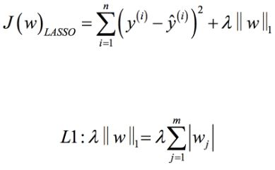
套索回歸(Lasso Regression)
產生稀疏矩陣,根據不同的正規化強度,某些加權會變0, 為常用的監督式特徵選擇技術
限制：假如m>n最多只會選擇n個變數
公式如下:

Slide 14
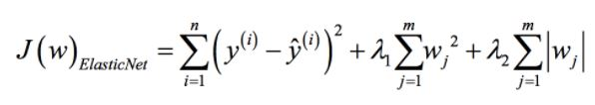
彈性網路回歸(Elastic Net Regression)
前兩種方法的折衷,利用L1懲罰 來產生稀疏性,並利用L2懲罰來克服LASSO得一些局限性，例如:選擇變數的個數
可以分開設定L1,L2比率，例如把L2也設為1，所得到的效果就跟LASSO一樣
公式如下:

Slide 15
備註:回歸大多屬於統計的範疇，用於對連續變量做預測，而在機器學習較常談到的為羅吉斯回歸，用來對資料做分類，與我們的主題相關性較高，因此我們接下來介紹的為一個使用羅吉斯回歸做分類的例子

Slide 16
Logistic Models for Classifying Online Grooming Conversation
Notes:
使用Logistic回歸分類器進行賴氨酸乙酰化位點預測

Slide 17
Outline
Introduction
Related works
Method
Results
Conclusions

Slide 18
Introduction(研究背景與動機)
隨著網路越來越發達，美國有2/3的比例家中小孩會使用網路，而其中84%小孩、97%的12~18歲青年會運用網路來互相聯絡
社交軟體如FB、Twitter的使用人數及媒體的參與度增加
透過網路來犯罪的數量不斷增加，包括誘姦兒童(grooming)
兒童性虐待的犯行在身體和生理上都會影響情緒，行為和心理社會

Slide 19
Introduction(研究背景與動機)
根據兒童剝削與線上保護組織提到，線上誘姦兒童在2009~10年間是被提出最多質疑的線上活動
互聯網上的通信往往留下數字足跡。 可以收集這些數字數據進行取證分析，以找到有關性犯罪者的有價值信息
這項研究旨在建立一個數學模型來分類在線對話腳本是否是一個誘姦兒童的對話

Slide 20
Related works
過去研究者提出的誘姦可分成幾個過程
O’Connel [10]
Welner [11]
友誼形成階段
關係形成階段
風險評估階段
獨佔階段
性階段
尋找受害者目標
獲得受害者信任
滿足受害者需求
孤立受害者
使關係性化
維持並掌控

Slide 21
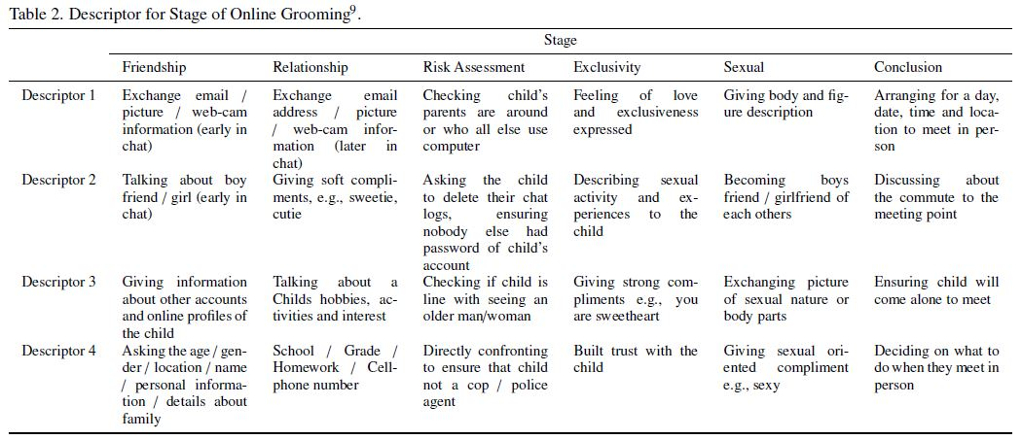
Related works
Gupta [9]

Slide 22
Method
1. Data source
111 scripts http://www.perverted-justice.com
48 scripts from www.literotika.com
Contain more than 500 grooming conversations
Training data:100 conversations
Testing data:59 conversations

Slide 23
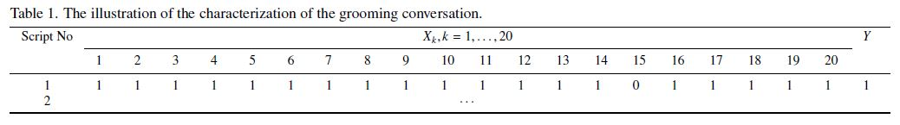
Method
2. TF-IDF (詞頻-逆向文件頻率):TF-IDF值越大的詞代表其顯著性越高，越可以作為文章的關鍵字
利用TF-IDF挑出了前20個關鍵字作為特徵，例子見Table1
Table1的例子當中可見其包含了19個誘姦字詞的特徵，僅有第15個特徵沒有包含，而Y=1代表其為正類，此文本為一個誘姦的對話

Slide 24
Method(20個誘姦字句的特徵)
Asking question to know risk of conversation (X1)
Acknowledging wrong doing (X2)
Asking relationship with parents (X3)
Asking if child is alone or adult supervision or friend (X4)
Other way contact (X5)
6. Trying building mutual trust (X6)
Using word in feel category (X7)
Using word in biology, body, and sexual category (X8)
Using child related vocabulary (X9)
Calling intimate parts using popular name or using slang word instead intimate parts (X10)

Slide 25
Method(20個誘姦字句的特徵)
11. Reframing (X11)
12. Asking hot picture (X12)
13. Communication desensitizing (X13)
14. Telling the sexual preferences or desires and sexual experiences (X14)
15. Introduced sexual stage (X15)
16. Fantasy enactment initial stage (X16)
17. Fantasy enactment based activity (X17)
18. Fantasy enactment overt coercion counter balanced with intimacy (X18)
19. Fantasy enactment rape fantasy control and aggression (X19)
20. Arrange further contact and meeting (X20)

Slide 26

Method
Binary Logistic Regression
$$Y=\ln\left(\frac{P}{1−P}\right)= b_{0}+b_{1}X_{1}+b_{2}X_{2}+…+b_{k}X_{k}$$
$X_{1}\sim X_{k}$為特徵，$k$= 20，$Y=1$或0，表示預測為是誘姦對話或不是

Slide 27
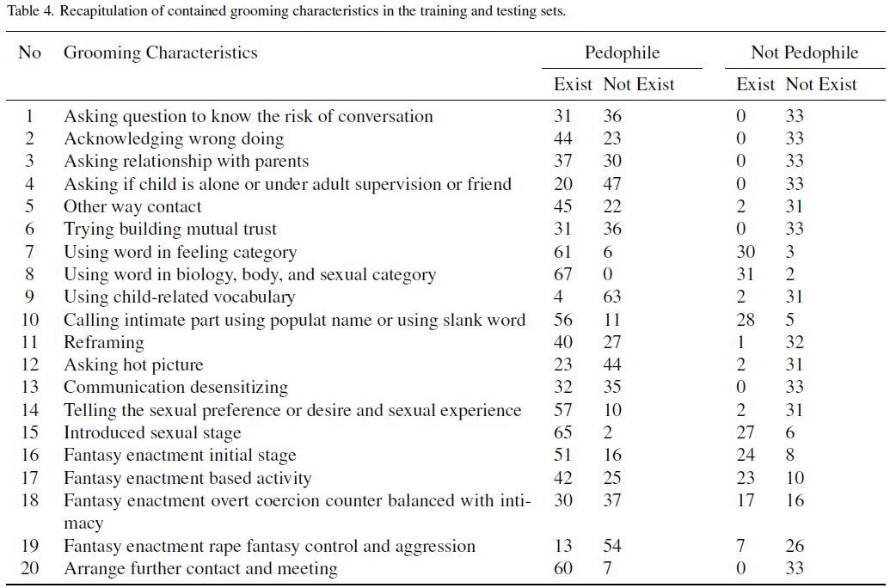
Results
戀童癖

Slide 28
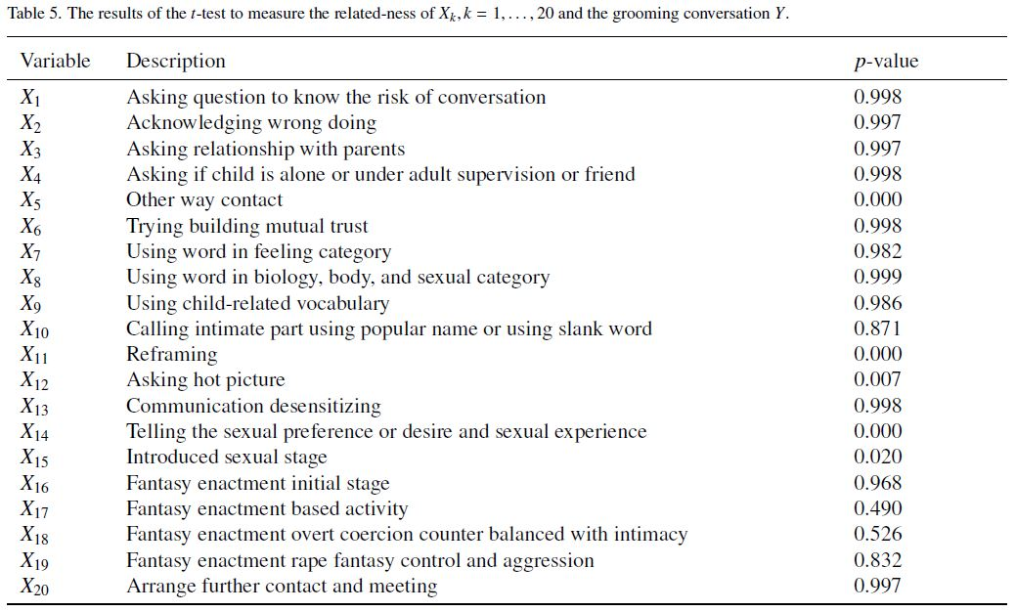
Results
X為自變數
Y為因變數
使用p-value來評估X與Y之間的相關性
p-value門檻設為0.25
值越小代表自變數
越容易影響因變數

Slide 29
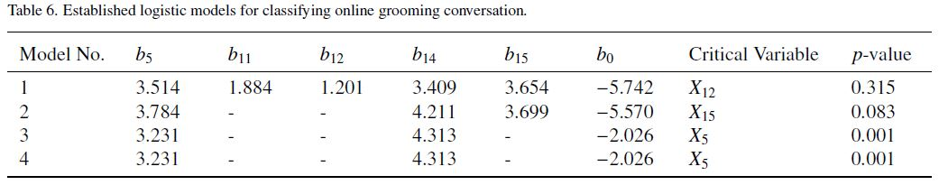

Results
將上述五個特徵套用到二元羅吉斯回歸公式中
$$Y=\ln\left(\frac{P}{1−P}\right)= b_{0}+b_{5}X_{5}+b_{11}X_{11}+b_{12}X_{12}+b_{14}X_{14}+b_{15}X_{15}$$
其中$b_{0}, b_{5}, b_{11},b_{12}, b_{14}, b_{15}為$模型相關係數，利用三種逐步回歸的方法來計算，包含Enter Method, Forward Stepwise Method, 與 Backward Stepwise Method

Slide 30
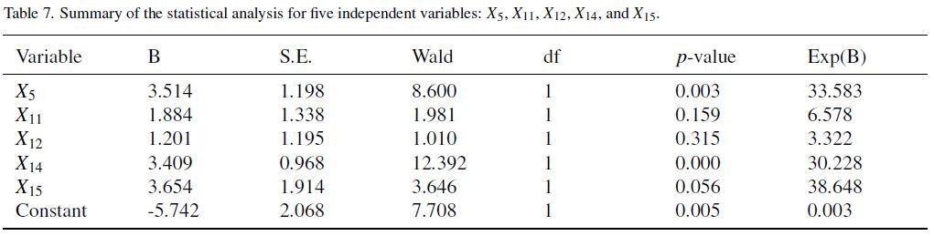
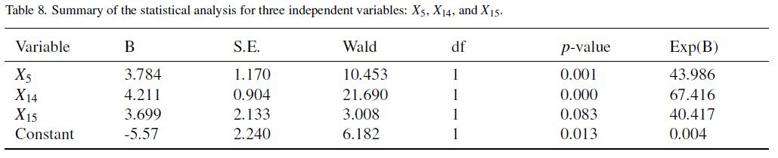
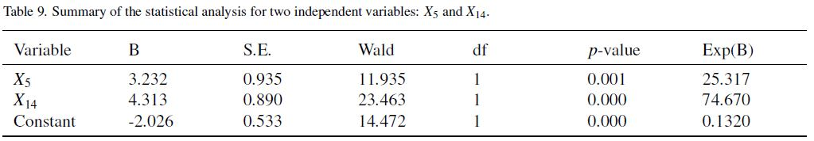
Results
Model 1~3重要性測試

Slide 31
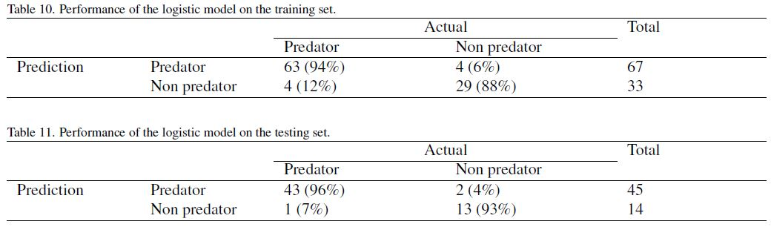
Results
 |  | 真實值
 |  | p | n
預 測 值 | p’ | True Positive (TP) 真陽性 | False Positive (FP) 偽陽性
 | n’ | False Negative (FN) 偽陰性 | True Negative (TN) 真陰性
總 數
P’
N’
模型評估
Accuracy(準確率): (TP+TN)/(P+N)
總數 | P | N

Slide 32
Conclusions
這項研究旨在建立一個邏輯數學模型，將腳本化的在線對話分類為誘姦或其他
這項研究確定了誘姦對話中經常出現的五個主要特徵，分別為: ‘Other way to contact’, ‘Reframing’, ‘Asking hot pictures’, ‘Telling the sexual preference or desire and sexual experience’, ‘Introducing sexual stage’

